Slide 1

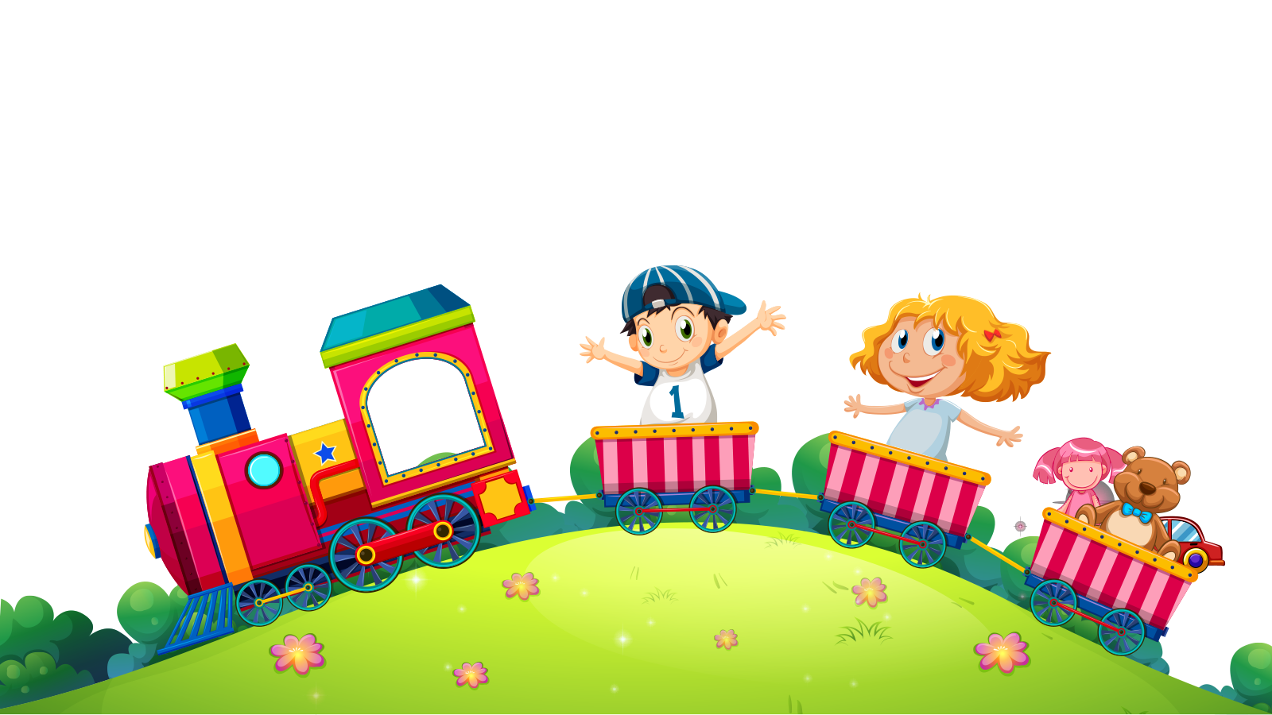
Chào mừng các con đến với tiết
Tự nhiên và Xã hội lớp 1

Slide 2


CHUẨN BỊ
ADD TITLE TEXT
click here to add text click here to add text click here to add text click here to add text click here to add text click here to add text

Slide 3

KHỞI ĐỘNG
ADD TITLE TEXT
click here to add text click here to add text click here to add text click here to add text click here to add text click here to add text

Slide 4
ĐỐ VUI
Con gì khi ta ngủ
Nếu không mắc màn che
Quanh người kêu vo ve
Châm vào người hút máu?
Là con gì?

Slide 5
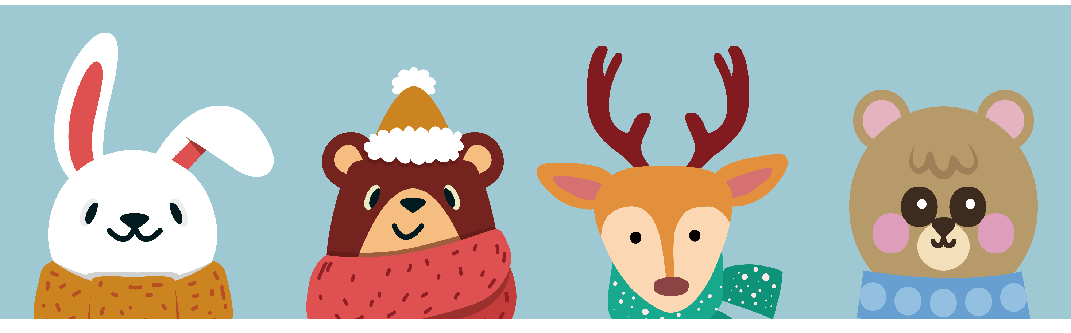

Bài 17 : CON VẬT QUANH EM ( Tiết 1)
Trang 70, 71

Slide 6
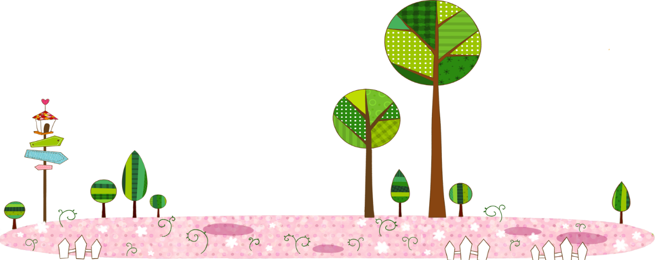
Nêu được tên, mô tả hình dạng, màu sắc, độ lớn của một số con vật thường gặp xung quanh và đặc điểm nổi bật của chúng. Đặt được câu hỏi đơn giản để tìm hiểu các con vật; nhận biết được sự đa dạng của động vật.
  1
Yêu cầu cần đạt
Nhận biết được tầm quan trọng của các con vật có ích từ đó có thái độ yêu quý, tôn trọng và bảo vệ con vật, đồng thời nhận biết được một số tác hại do một số con vật gây ra, từ đó có ý thức và hành động phù hợp để phòng tránh.
  2

Slide 7

KHÁM PHÁ

Slide 8
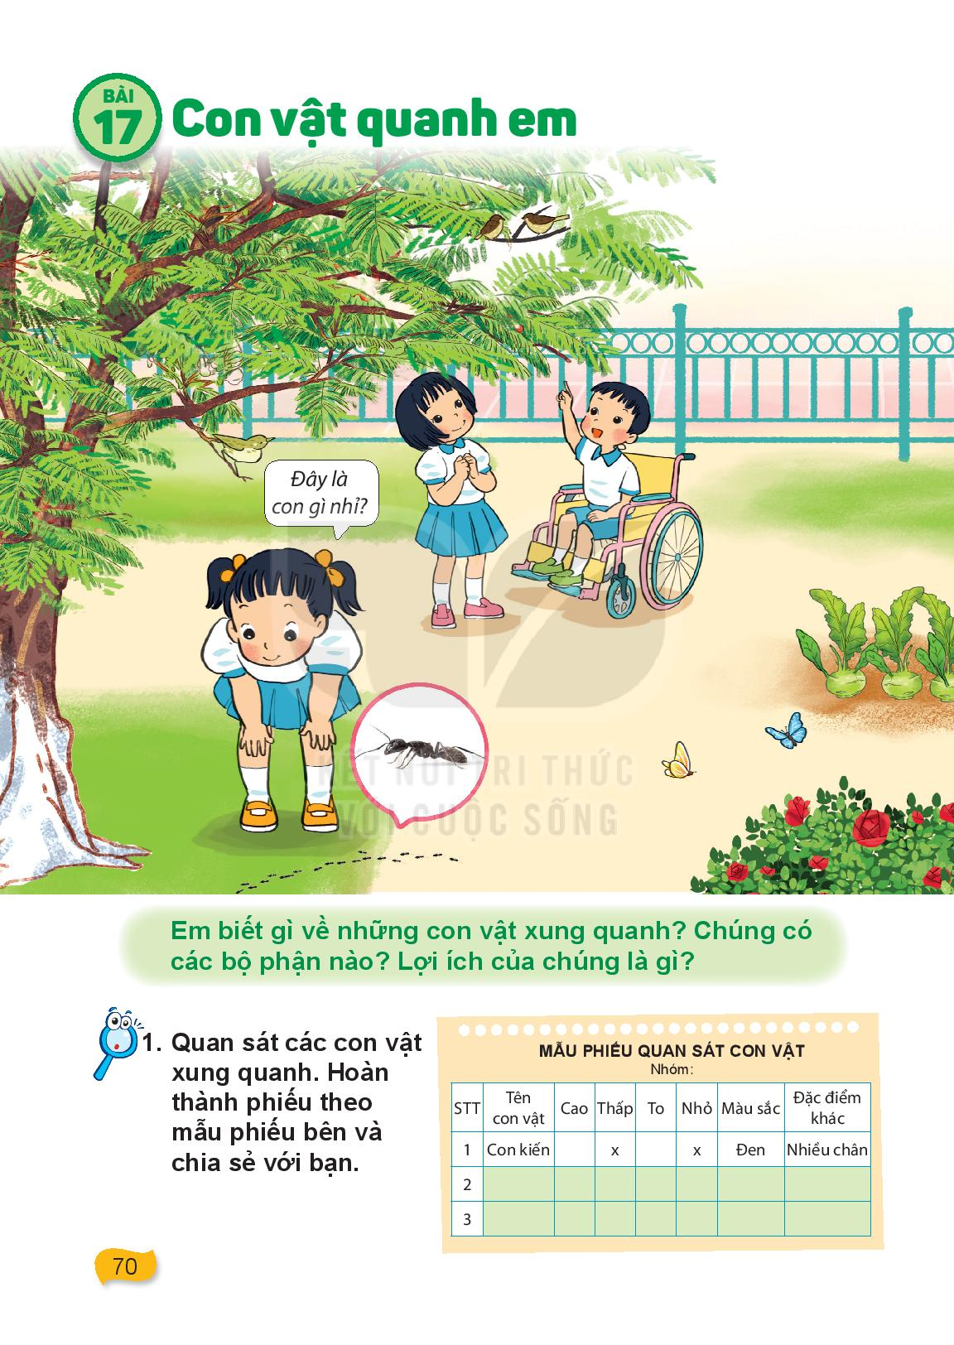
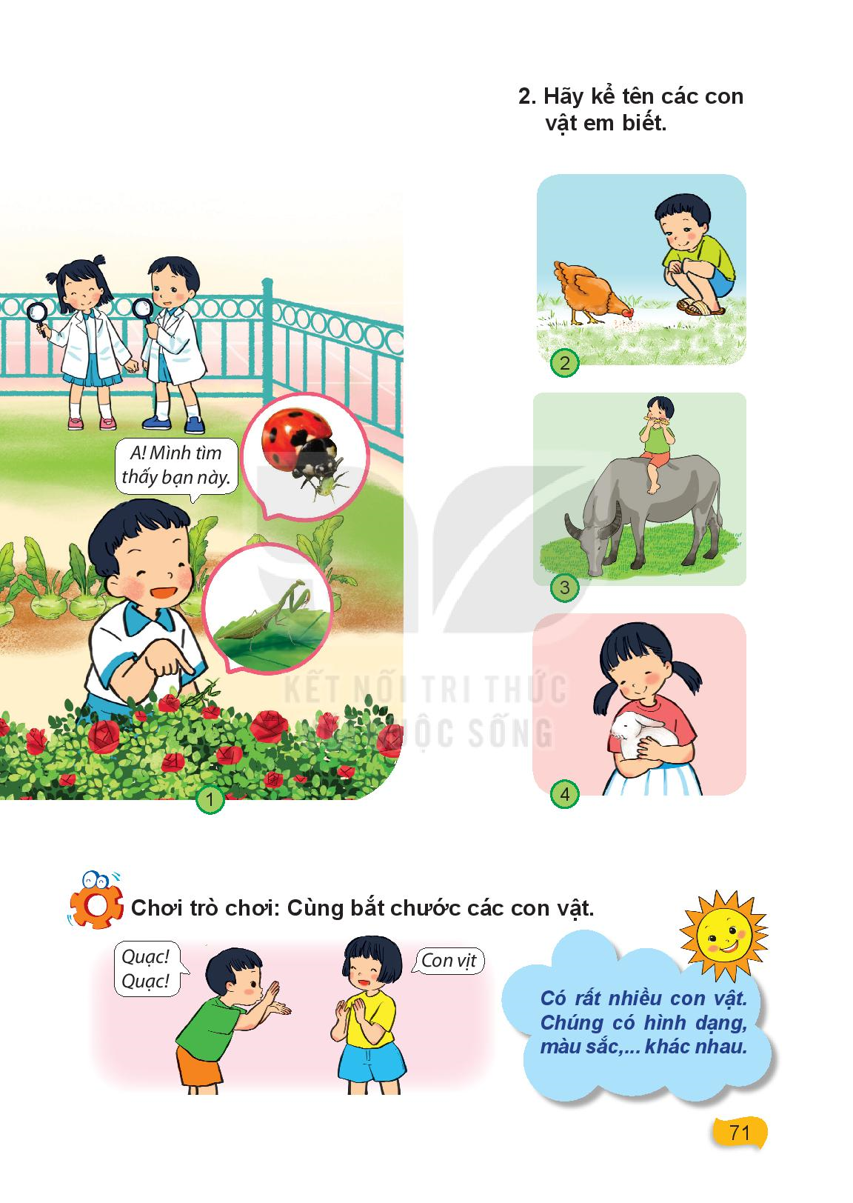

Slide 11
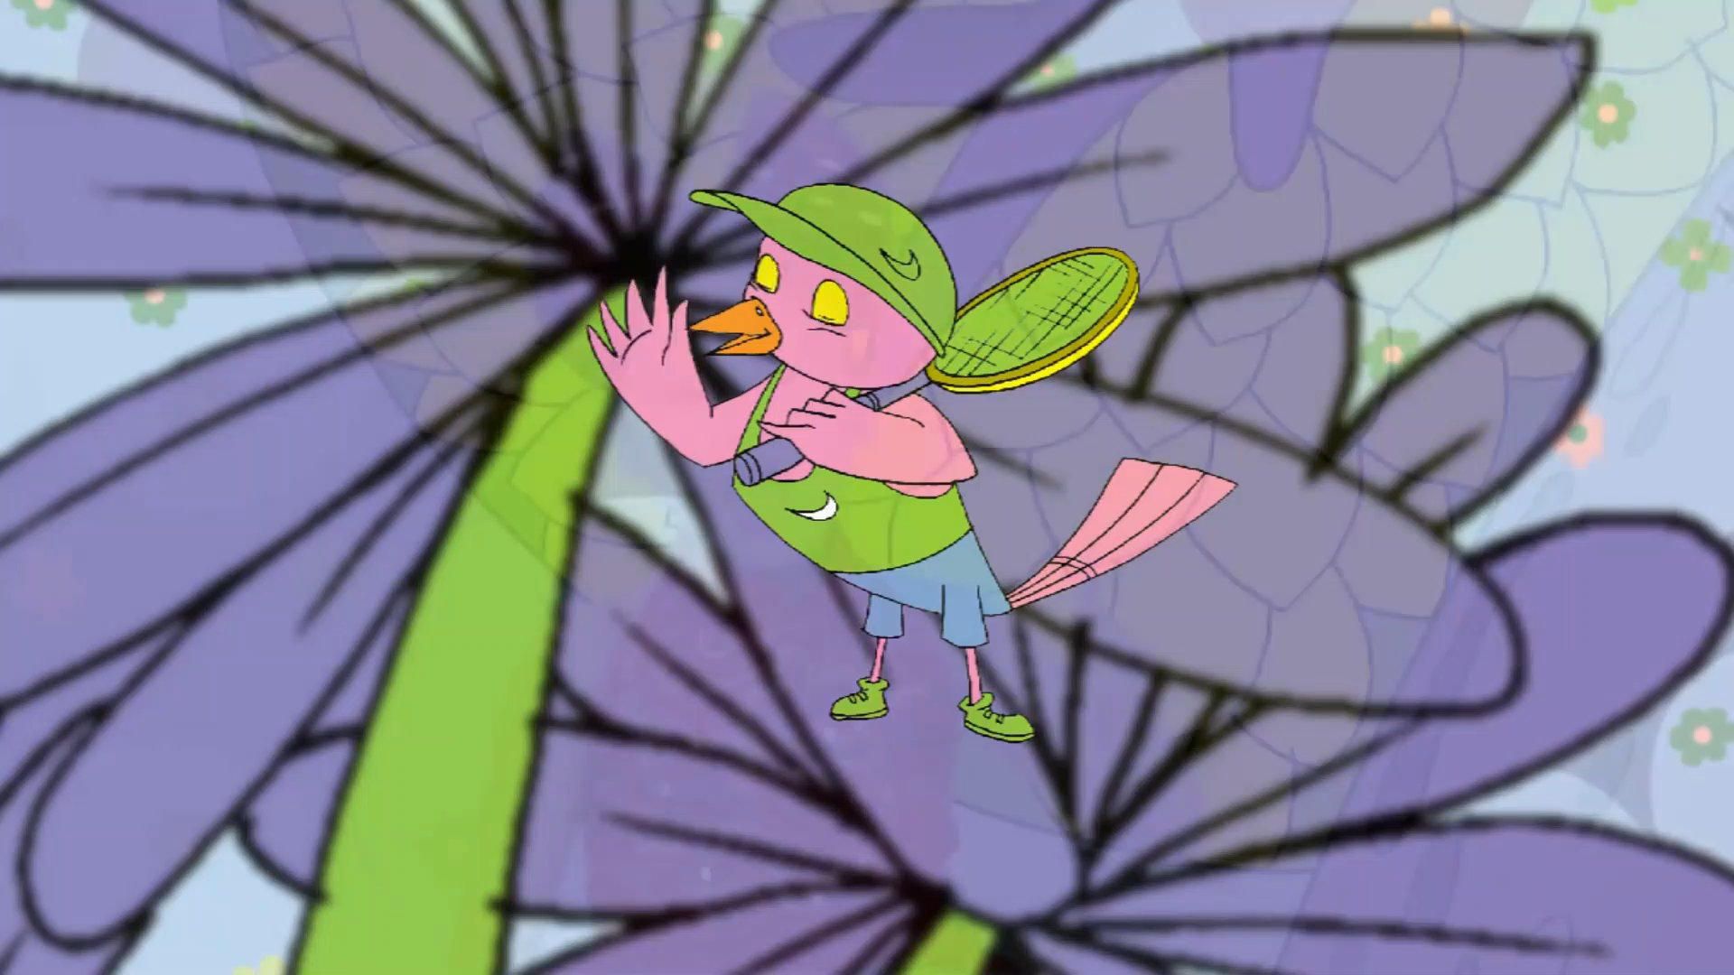
Nghỉ giữa giờ
ADD TITLE TEXT
click here to add text click here to add text click here to add text click here to add text click here to add text click here to add text

Slide 13
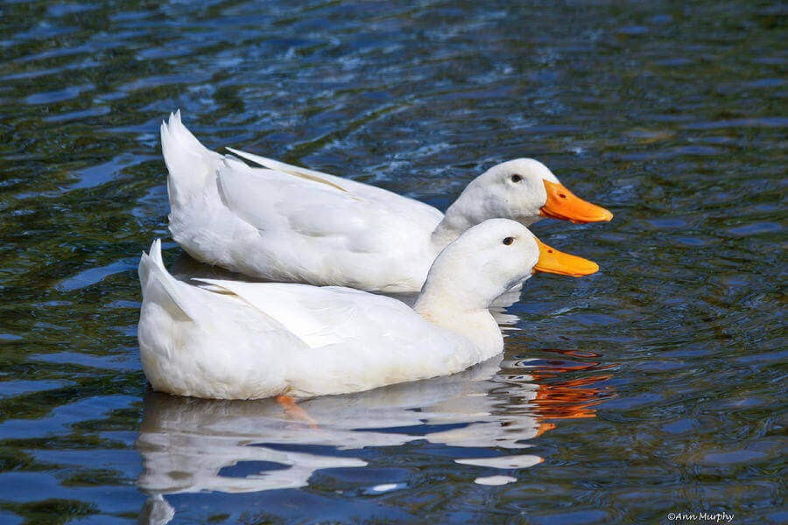


Slide 15
Củng cố bài học

Slide 16
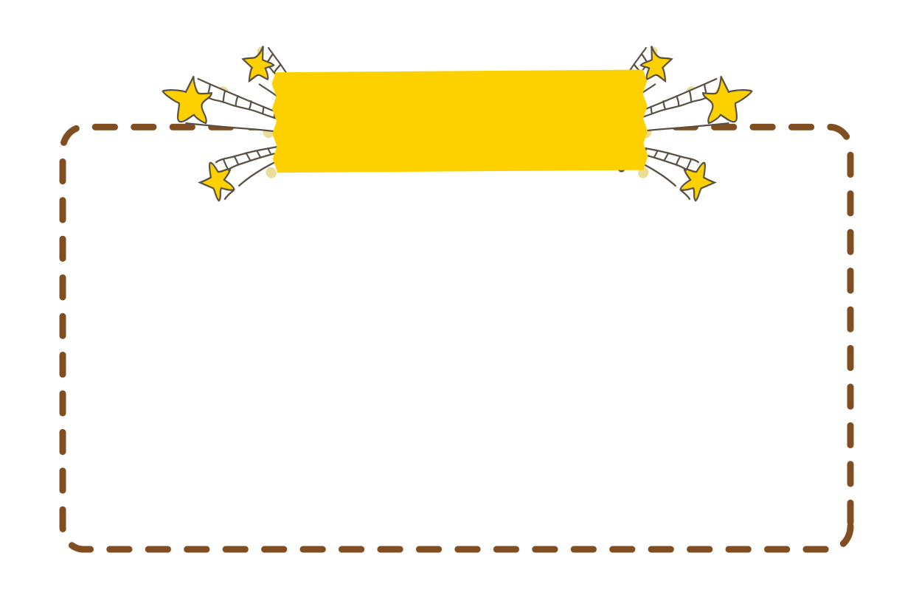
Chúc các con có những giờ học trực tuyến
niềm vui
hiệu quả
bổ ích

